Slide 1
RAM MANOHAR LOHIA : SOCIALIST
23 March 1910
12 October 1967 was an activist in the Indian independence movement and a socialist political leader.

Slide 2
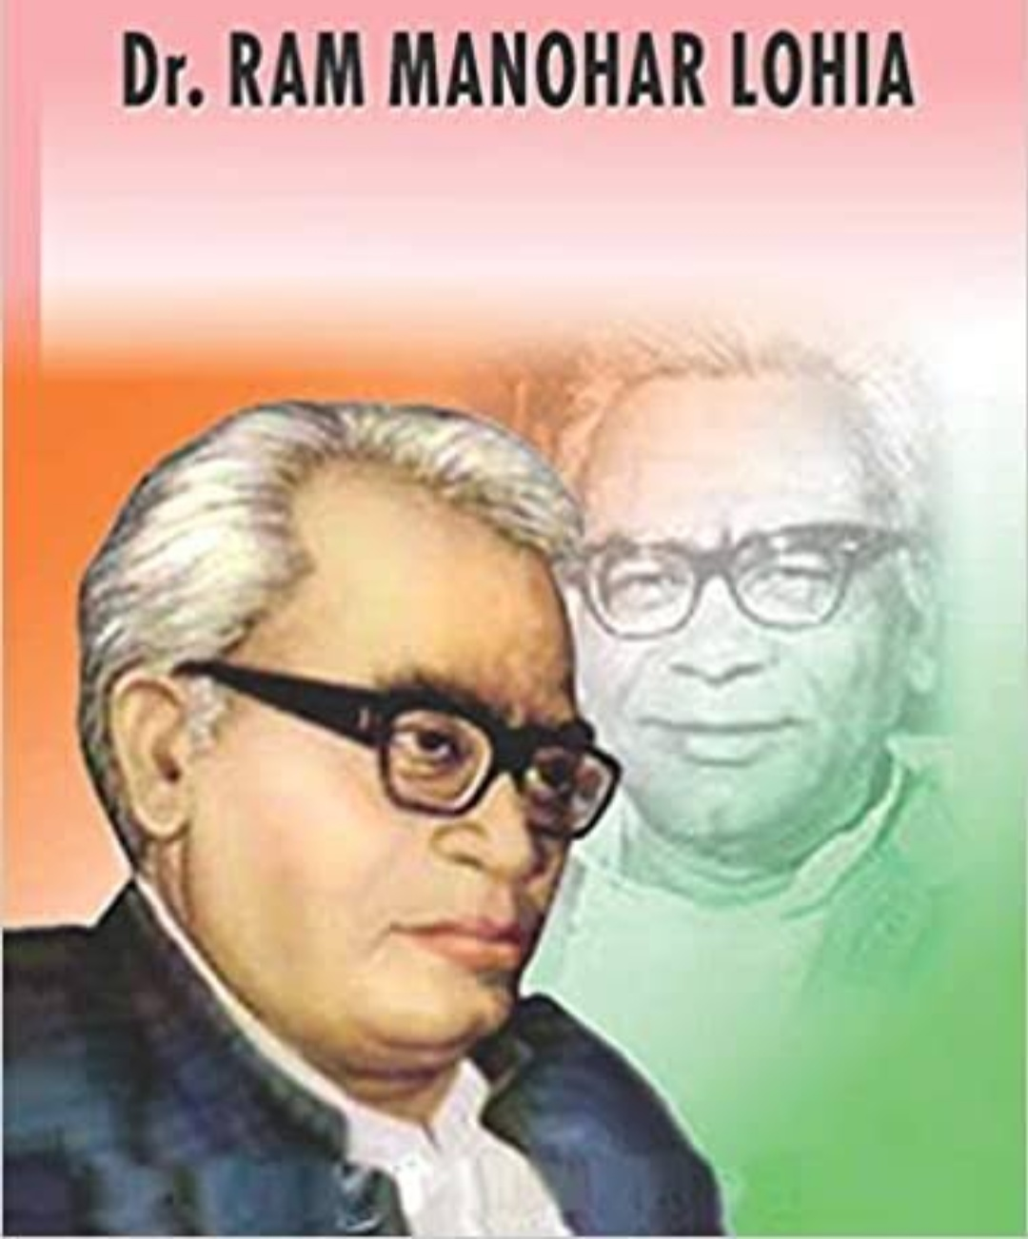

Slide 3
Major writings Of Ram Manuhar lohia
The caste system -1946
Foreign Policy- -1963
Fragments of World Mind -1949
Fundamental of a world Mind -1987

Slide 4
ভাৰতীয় সমাজবাদী ধাৰাৰ অন্যতম পৃষ্ঠপোষক ৰামমনোহৰ লোহিয়াৰ ৰচিত
Guilty men of India's Partition-1970
India China,and Northern Frontier-1963
Interval During Politics : 1965
Marx, Gandhi And Socialism -1963

Slide 5
✍️Wheel of History -1955 Upayukta Sabhi -1963
Mankind- শীৰ্ষক আলোচনী এখনো প্ৰকাশ কৰিছিল যাৰ জৰিয়তে তেওঁ তেওঁৰ সমাজবাদী চিন্তাসমুহ প্ৰকাশ কৰিছিল

Slide 6
Socialist thought of Lohia লোহিয়াৰ সমাজবাদী চিন্তা
বস্তুগত ➡️আধ্যাত্মিক
Material ➡️Spiritual
Internal ➡️ External

Slide 7
লোহিয়াৰ সপ্ত বিপ্লৱ Seven Revolution সপ্ত বিপ্লৱ
,১) লিংগ অসমতাৰ বিৰুদ্ধে বিপ্লৱ
Revolution Against Gender Inequality
২) জাতি ব্যৱস্থাৰ বিৰুদ্ধে বিপ্লৱ
Revolution Against Caste System

Slide 8
৩) শ্ৰেণী অসমতাৰ বিৰুদ্ধে বিপ্লৱ Revolution Against class Inequality
৪) বৰ্ণ অসমতাৰ বিৰুদ্ধে বিপ্লৱ
Revolution Against Racial Inequality
৫)ৰাষ্ট্ৰ সমূহৰ মাজৰ অসমতাৰ বিৰুদ্ধে বিপ্লৱ
Revolution Against Inequality among nation

Slide 9
৬)ব্যক্তিগত গোপনীয়তা Protecting Individual Privacy
৭)অন্যান্যৰ বিৰুদ্ধে শান্তিপূৰ্ণ প্ৰক্ৰিয়াৰে আইন অমান্য
Civil Disobedience against Injustice

Slide 10
According to Lohia three types of socialism তিনি প্ৰকাৰৰ সমাজবাদ
অৰ্থনৈতিক সমাজবাদ ( Economic socialism)
ৰাজনৈতিক সমাজবাফ -Political Socialism
সাংস্কৃতিক সমাজবাদ - cultural Socialism

Slide 11
According to Lohia 4 pillared State চতুৰ্থ স্তম্ভৰ ৰাজ্য
কেন্দ্ৰীয় চৰকাৰ - Central Government
প্ৰাদেশিক চৰকাৰ Provincial Government
জিলা/ মণ্ডল চৰকাৰ - District Government
গ্ৰাম্য চৰকাৰ - Rural Government

Slide 12
Debina Pamehgam Department of Pol science
Thank you

